Slide 1
МИНИСТЕРСТВО ОБРАЗОВАНИЯ И НАУКИ РЕСПУБЛИКИ КАЛМЫКИЯ
ЦЕНТР ОЦЕНКИ И КАЧЕСТВА ОБРАЗОВАНИЯ
РЕСПУБЛИКА КАЛМЫКИЯ
ПРОЦЕДУРА ПРОВЕДЕНИЯ
ЕДИНОГО ГОСУДАРСТВЕННОГО ЭКЗАМЕНА В ППЭ
в 2025 ГОДУ
г. Элиста, 2025

Slide 2
Вход лиц, привлекаемых к проведению ЕГЭ
В день проведения ЕГЭ руководитель ППЭ и руководитель ОО должны явиться в ППЭ
не позднее 07:30 по местному времени.
Технический специалист, ответственный за видеонаблюдение, должен явиться в ППЭ в одно время с руководителем ППЭ.
С 08:00 ответственный организатор вне аудитории на входе проверяет наличие документов, устанавливает соответствие личности представленным документам, проверяет наличие указанных лиц в форме ППЭ-07 «Список работников ППЭ и общественных наблюдателей»
В случае неявки распределенных в ППЭ работников руководителем ППЭ проводится замена работников (только из числа, распределенных в данный ППЭ в день экзамена) в соответствии с формой ППЭ-19 «Контроль изменения состава работников в день экзамена».

Slide 3
Вход участников экзаменов в ППЭ
Допуск участников экзаменов в ППЭ осуществляется с 09:00 по местному времени при наличии у них документов, удостоверяющих личность, и при наличии их в списках распределения в данный ППЭ.
Член ГЭК присутствует при организации входа участников экзаменов в ППЭ и осуществляет контроль за соблюдением требований Порядка, в том числе осуществляет контроль за организацией сдачи иных вещей в специально выделенном месте для хранения личных вещей участников экзаменов, расположенном до входа в ППЭ.
В случае отсутствия по объективным причинам у участника ГИА документа, удостоверяющего личность, он допускается в ППЭ после письменного подтверждения его личности сопровождающим (форма ППЭ-20 «Акт об идентификации личности участника ГИА»).
При отсутствии участника экзамена в списках распределения в данный ППЭ участник экзамена в ППЭ не допускается, член ГЭК фиксирует данный факт, заполняя «Акт о недопуске участника экзамена в ППЭ» (ППЭ-24)

Slide 4
Вход участников экзаменов в ППЭ
При предъявлении участником экзамена документа о наличии соответствующих медицинских противопоказаний участник экзамена освобождается от прохода через
стационарный и (или) переносной металлоискатель.
Организаторы вне аудитории и сотрудники, осуществляющие охрану правопорядка, не прикасаются к участникам экзаменов и их вещам, а предлагают добровольно сдать предмет, вызывающий сигнал металлоискателя, в помещение (место) для хранения личных вещей участников экзаменов или сопровождающему.
При проходе участника экзамена через рамку и срабатывании металлоискателя:
- озвучить участнику экзамена зону срабатывания, указанную на металлоискателе;
в целях исключения задержки прохода других участников экзаменов в ППЭ – провести участника экзамена в сторону от общего потока входящих в ППЭ;
разъяснить участнику экзамена:
«В соответствии с пунктом 72 Порядка в день проведения экзамена в ППЭ участникам экзаменов запрещается иметь при себе средства связи, фото-, аудио- и видеоаппаратуру, электронно-вычислительную технику, справочные материалы, письменные заметки и иные средства хранения и передачи информации.
При обнаружении указанных запрещенных предметов после входа в ППЭ, а также во время проведения экзамена Вы будете удалены с экзамена без права пересдачи экзамена в резервные сроки»

Slide 5
Вход участников экзаменов в ППЭ
- ручным металлоискателем указать точечно в какой зоне сохраняется сигнал металлоискателя;
- попросить участника экзамена пройти в помещение (место) для хранения личных вещей и оставить запрещенный предмет в месте для хранения личных вещей или передать его сопровождающему.
Если участник экзамена отказывается сдать запрещенный предмет следует пригласить руководителя ППЭ и члена ГЭК для составления акта о недопуске участника экзамена в ППЭ(ППЭ-24). Повторно к участию в ЕГЭ по данному учебному предмету в резервные сроки указанный участник экзамена может быть допущен только по решению председателя ГЭК.

Slide 6
Действия руководитель ППЭ
1. С 8:00 по местному времени обеспечить вход работников ППЭ;
2. Провести инструктаж работников ППЭ (Не ранее 8:15)
3. Выдать ответственному организатору вне аудитории формы ППЭ-06-01 и ППЭ-06-02 для размещения на информационном стенде при входе в ППЭ;
4. Назначить ответственного организатора в каждой аудитории и направить организаторов всех категорий на рабочие места в соответствии с формой ППЭ-07 «Список работников и общественных наблюдателей»;
5. Выдать ответственным организаторам формы (ППЭ-05-01 (2 экземпляра), ППЭ-05-02, ППЭ-12-02, ППЭ-12-03, ППЭ-12-04-
МАШ, ППЭ-16), инструкцию для участников, таблички с номерами аудиторий, черновики, конверты для упаковки использованных черновиков.
6. Выдать ответственным организаторам в аудиториях: по 3 ВДП для упаковки бланков ЕГЭ, КИМ и испорченных/бракованных ЭМ. Не позднее 9:45 выдать в Штабе ППЭ ответственным
организаторам в аудиториях ДБО № 2 по форме ППЭ-14-02.

Slide 7
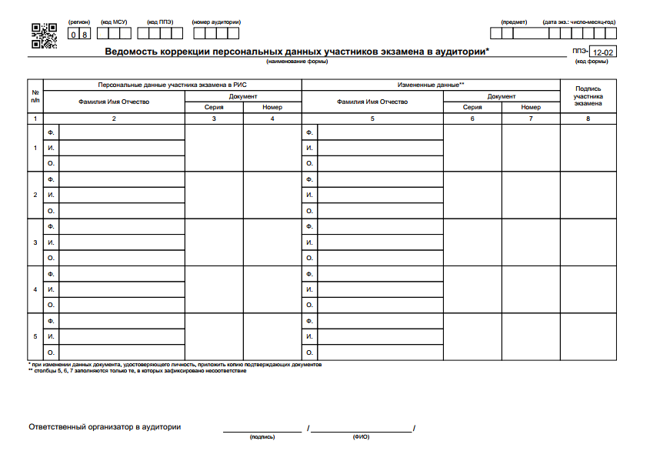
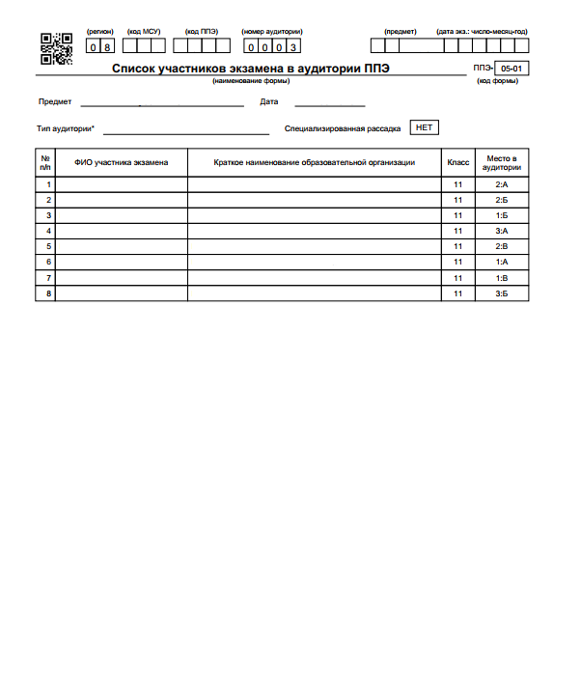
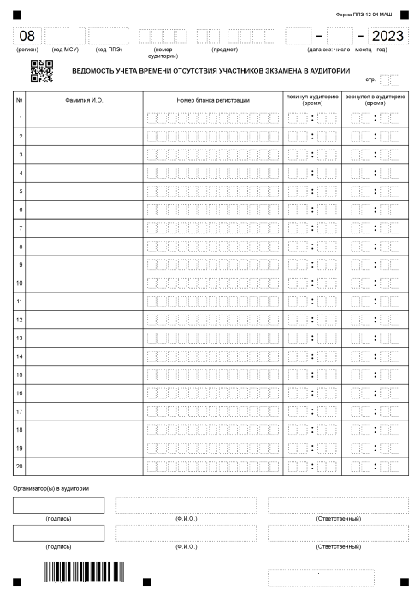
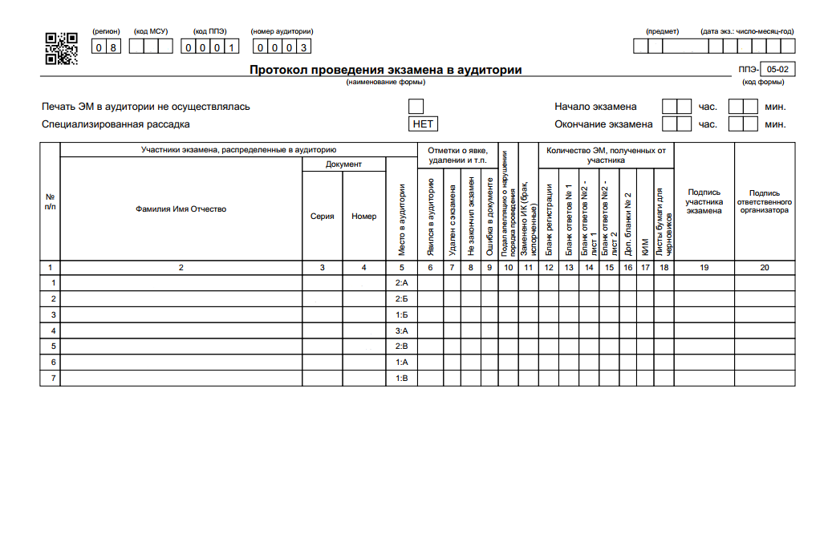
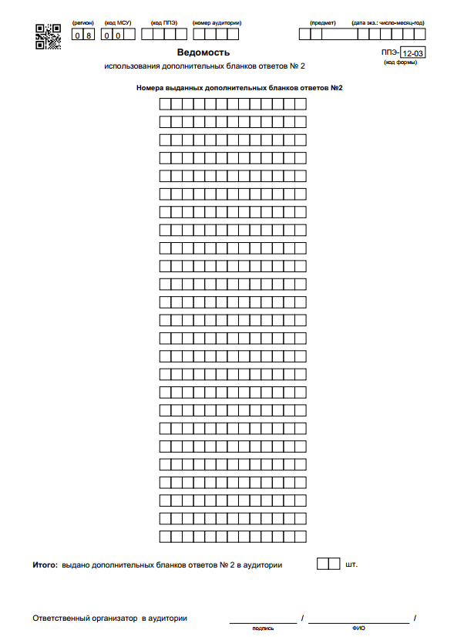
ВЫДАЧА МАТЕРИАЛОВ РУКОВОДИТЕЛЕМ ППЭ ОРГАНИЗАТОРАМ В АУДИТОРИИ
ППЭ-12-02
ППЭ-05-01 (2 экз)
Вывесить у входа в аудиторию один экземпляр формы ППЭ-05-01.
ППЭ-12-04
ППЭ-05-02 (К,У)
ППЭ-12-03
ППЭ-16

Slide 8
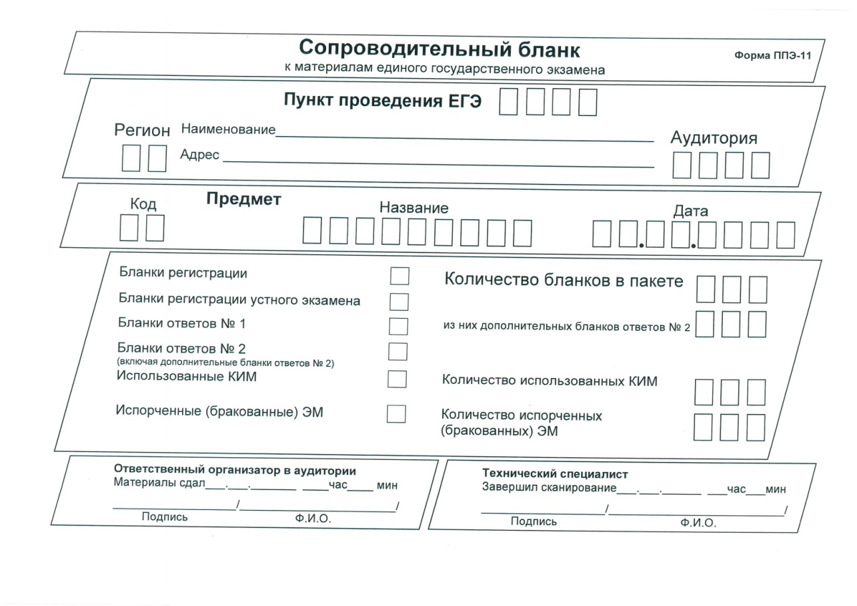
ПОЛУЧЕНИЕ МАТЕРИАЛОВ У РУКОВОДИТЕЛЯ ППЭ
3 ВДП для упаковки ЭМ после экзамена:
для бланков ЕГЭ, включая ДБО №2
для испорченных или бракованных комплектов ЭМ,
для использованных КИМ
инструкцию для участника экзамена, зачитываемую организатором в аудитории перед началом экзамена;
таблички с номерами аудиторий;
черновики;
В аудитории
оформить на доске образец регистрационных полей бланка регистрации участника экзамена, подготовить необходимую информацию для заполнения бланков регистрации с использованием полученной у руководителя формы ППЭ-16.

Slide 9
Подготовка аудитории ППЭ в день экзамена
НЕ ПОЗДНЕЕ 08:45
ДЕЙСТВИЯ ОРГАНИЗАТОРА В АУДИТОРИИ
Вывесить на дверь аудитории 1 экземпляр формы ППЭ-05-01 «Список участников экзамена в аудитории»
Подготовить на доске информацию для проведения инструктажа по заполнению регистрационных полей бланков
Раздать черновики на рабочие места участников экзамена
Ответственному организатору распределить роли организаторов в аудитории на процедуру печати ЭМ:
организатор, ответственный за печать ЭМ;
организатор, ответственный за проверку качества ЭМ
организатор, ответственный за сканирование в аудитории.

Slide 10
Действия члена ГЭК и технического специалиста
В 09:30 часов в Штабе ППЭ член ГЭК, используя свой токен, получает ключ доступа к ЭМ в личном кабинете ППЭ, технический специалист записывает его на флеш-накопитель для переноса данных между станциями ППЭ.
Получив ключ доступа к ЭМ, технический специалист и член ГЭК обходят все аудитории ППЭ, где выполняется печать ЭМ.
В каждой аудитории технический специалист и член ГЭК производят загрузку ключа доступа к ЭМ и его активацию, подключив к станции организатора токен члена ГЭК и введя пароль.

Slide 11
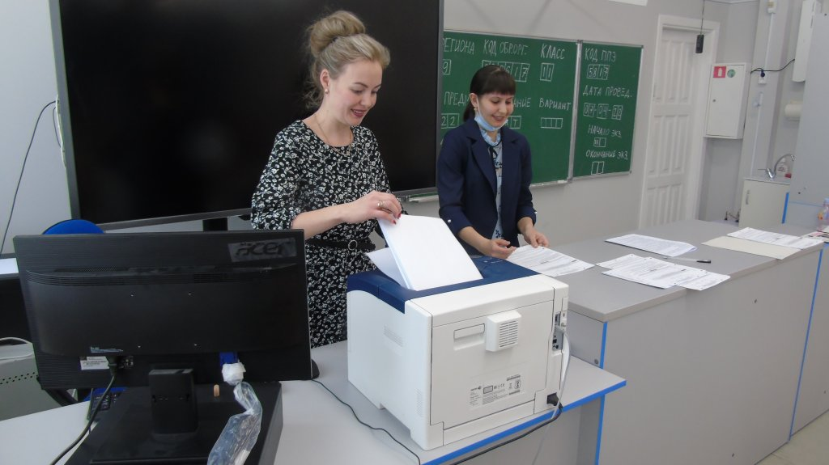
Проведение ЕГЭ в аудитории
С 9:50 проводится первая часть инструктажа
Не ранее 10:00 ответственным организатором за печать ЭМ выполняет печать ЭМ с электронного носителя.
После печати ЭМ проводится вторая часть инструктажа.
В случает обнаружения участником экзамена брака, некомплектности, порчи ЭМ участником экзамена или опоздания участника, распечатывают и выдают новый комплект ЭМ. Замена комплекта производится полностью, включая КИМ.
Во время экзамена участники экзамена имеют право выходить из аудитории и перемещаться по ППЭ только в сопровождении одного из организаторов вне аудитории.
Каждый выход участника из аудитории фиксируется организатором в ведомости учета времени отсутствия участников экзамена в аудитории (форма ППЭ-12-04-МАШ)

Slide 12
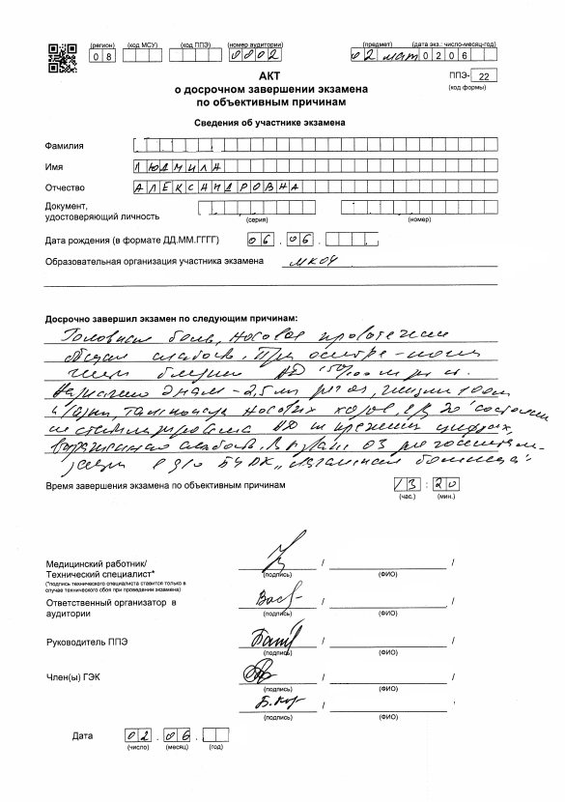
СИТУАЦИИ, КОТОРЫЕ МОГУТ ВОЗНИКНУТЬ ВО ВРЕМЯ ЭКЗАМЕНА:
ДОСРОЧНОЕ ЗАВЕРШЕНИЕ ЭКЗАМЕНА ПО СОСТОЯНИЮ ЗДОРОВЬЯ
Организатор вне аудитории и Член ГЭК сопровождают участника экзамена к медицинскому работнику в мед кабинет.
Форма ППЭ-22 «Акт о досрочном завершении экзамена» заполняется в медицинском кабинете членом ГЭК и медицинским работником.
Ответственный организатор в аудитории и руководитель ППЭ ставят свою подпись в акте.
В форму ППЭ-05-02 внести соответствующую запись;
Поставить соответствующую отметку в бланке регистрации участника экзамена в поле «Не закончил экзамен по уважительной причине» и поставить подпись в соответствующем поле.

Slide 13
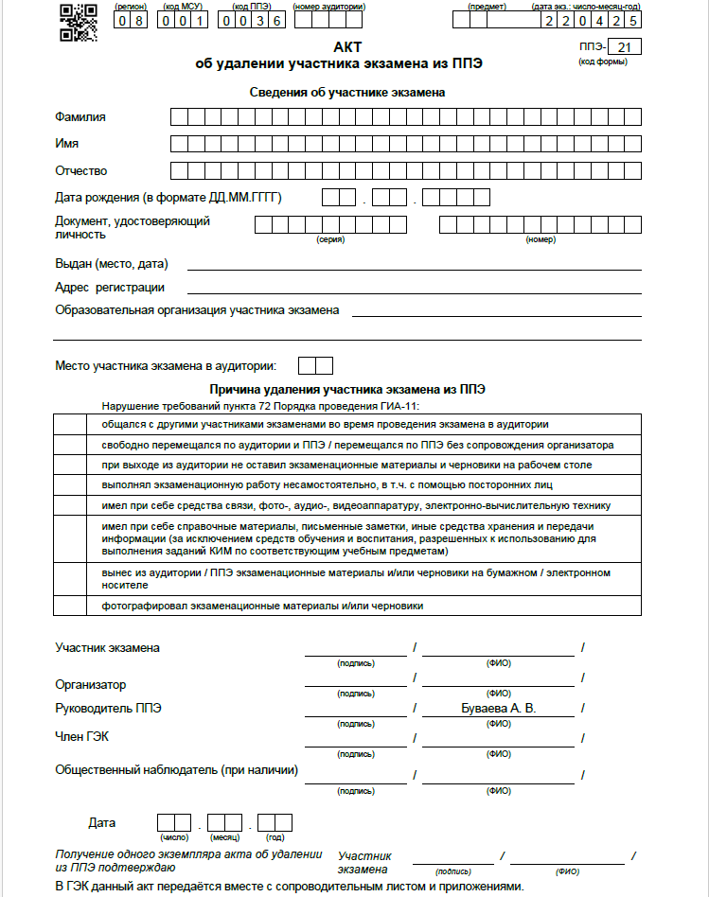
УДАЛЕНИЕ УЧАСТНИКА С ЭКЗАМЕНА
В аудитории внести соответствующую запись в форму ППЭ-05-02; поставить в бланке регистрации участника экзамена в поле «Удален с экзамена в связи с нарушением порядка проведения ЕГЭ» соответствующую отметку и поставить свою подпись в соответствующем поле.
Рекомендуется продемонстрировать на камеру видеонаблюдения средства хранения и передачи информации, обнаруженные у участника экзамена. На камеру проговорить, какой именно предмет обнаружен и его содержание
(письменные заметки)
Ответственный организатор в аудитории совместно с членом (членами) ГЭК, руководителем ППЭ должен заполнить форму ППЭ-21 в Штабе ППЭ в зоне видимости камер видеонаблюдения
ППЭ-21 «Акт об удалении участника экзамена»

Slide 14
Завершение экзамена
В аудитории сканирует бланки участников экзамена и формы ППЭ-05-02, ППЭ-12-02 (при наличии), ППЭ 12-04-МАШ. Передает запечатанные ВДП с комплектами бланков участников, использованными КИМ, бракованными/испорченными комплектами ЭМ, формы ППЭ-05-02, ППЭ-12-02, ППЭ-12-03, ППЭ-12-04-МАШ, ППЭ-05-01 (2 экземпляра), ППЭ-23 (Протокол печати ЭМ в аудитории), ППЭ-15 (Протокол проведения процедуры сканирования бланков ГИА в аудитории ППЭ) руководителю ППЭ в Штабе ППЭ в зоне видимости камер видеонаблюдения.
Ответственный организатор в аудитории
Осуществляет сканирование форм в ППЭ : (ППЭ-07, ППЭ-13-02-МАШ, ППЭ-18-МАШ (при наличии), ППЭ-19 (при наличии), ППЭ-21 (при наличии), ППЭ-22 (при наличии). Также сканируются материалы апелляций о нарушении установленного порядка проведения ГИА (формы ППЭ-02 и ППЭ-03 (при наличии) в присутствии членов ГЭК, руководителей ППЭ и общественных наблюдателей (при наличии)
Технический специалист

Slide 15
Завершение экзамена
- Принимает запечатанные ВДП с комплектами бланков участников, использованными КИМ, бракованными/испорченными комплектами ЭМ, формы ППЭ-05-02, ППЭ-12-02, ППЭ-12-03, ППЭ-12-04-МАШ, ППЭ-05-01 (2 экземпляра), ППЭ-23 (Протокол печати ЭМ в аудитории), ППЭ-15 (Протокол проведения процедуры сканирования бланков ГИА в аудитории ППЭ) руководителю ППЭ в Штабе ППЭ в зоне видимости камер видеонаблюдения в присутствии членов ГЭК.
- Заполняет необходимые формы.
- Передает техническому специалисту заполненные формы ППЭ для сканирования на станции Штаба ППЭ (ППЭ-07, ППЭ-13-02-МАШ, ППЭ-18-МАШ (при наличии), ППЭ-19 (при наличии), ППЭ-21 (при наличии), ППЭ-22 (при наличии)
Руководитель ППЭ
Член ГЭК

Slide 16
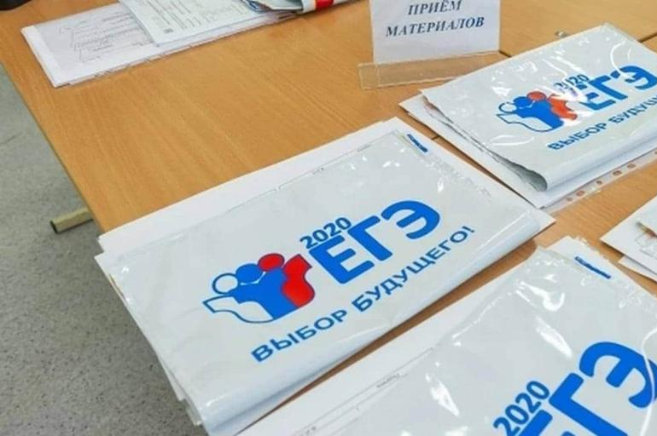
Завершение экзамена: Передача материалов в РЦОИ
Руководитель ППЭ, Член ГЭК, Технический специалист ожидают в Штабе ППЭ подтверждения от РЦОИ факта успешного получения и расшифровки переданного пакетов с электронными образами бланков и форм ППЭ (статус пакетов с электронными образами бланков и форм ППЭ принимает значение «подтвержден»).
Руководитель ППЭ, Член ГЭК ещё раз пересчитывают все ВДП с бланками ЕГЭ и упаковывают их для транспортировки в РЦОИ.

Slide 17
САЙТ: COKO08.RU
ЭЛ.ПОЧТА:COKO08@MAIL.RU
Горячая линия РЦОИ: 8(84722) 3-90-90
Техническая поддержка:
8-929-209-08-02
Контакты РЦОИ Республика Калмыкия

